Slide 1
7월 3주차 업무보고
류경준

Slide 2
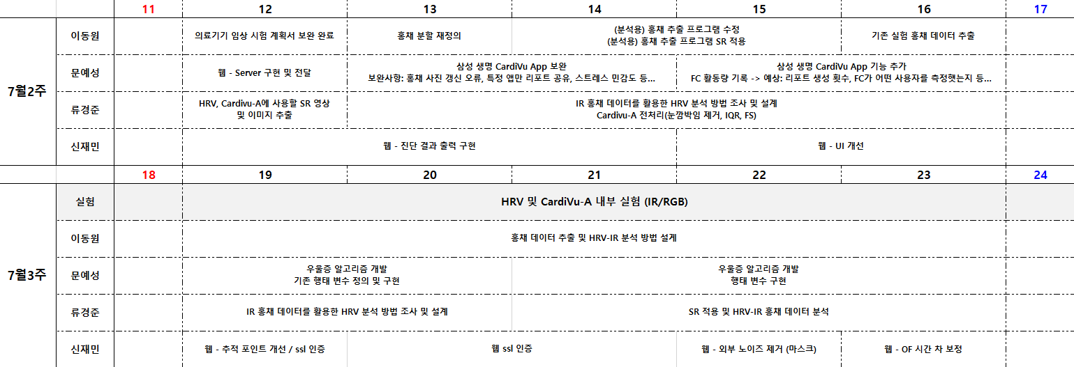
INDEX
HRV
Cardivu-A

Slide 3
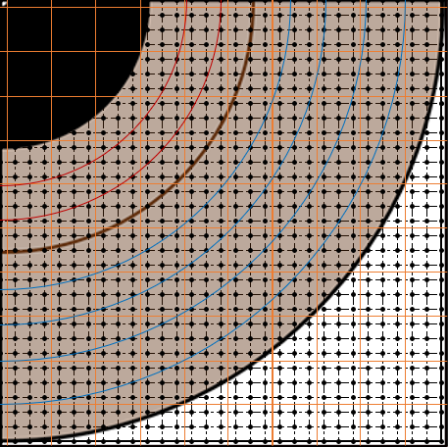
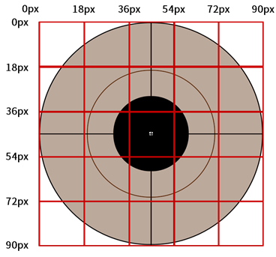
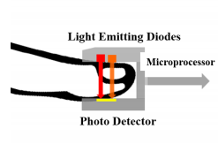
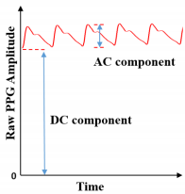
01.
HRV
[IRIS]
Raw Data
HF, LF
대역폭 정의
60s / 120s / 180s
Feature 정의
및
데이터 추출
신호 처리
신호 데이터 추출
F1 | F2 | … | Fn-1 | Fn
FFT / BPF
MSD
논문 참조
미분
DPF (dominant peak frequency)
연구자 주관
etc…
DPP (dominant peak power)
움직임양
증가량/감소량
Band power
Percentile
HF, LF, HRV 구하기
Feature Selection
사람 마다 다른 자율신경계 환 영역
평가
훈련 데이터 셋 구성
[OF 추출 방법] 1. 기존 영역 데이터 (241 OF)
2. 환 기준 3, 5 영역 ( 385 OF )
3. Grid 분할( 400 OF )
교감, 부교감 연결 영역의 차이
Train_x : Iris Feature
Train_y : Iris HRV
HF사용 Feature, LF 사용 Feature 구분
Test_x : Iris Feature
Test_y : PPG HRV
[PPG]
(1)
HF, LF, HRV 값 구하기
(2) No
일치율 >=95%
(2) Yes
(1)
[IRIS HRV Flow]

Slide 4
02.
Cardivu-A
눈 깜박임 제거
이상치(outlier) 제거
기존보다 패턴이 잘 드러나는 것을 확인.
정확한 것을 파악하기 위해서는 데이터 수집이 더 이루어지고 분석해보아야 알 수 있을 것으로 보임.

